Slide 1
МАЛЯРИЯ

Slide 2
Малярия (англ. malaria; франц. paludisme) - острая антропонозная трансмиссивная протозойная болезнь с трансмиссивным механизмом заражения, характеризующаяся характеризующееся выраженными симптомами интоксикации, циклическим течением с чередованием приступов лихорадки и периодов апирексии, увеличением селезенки и печени, развитием гемолитической анемии при проградиентном течении, рецидивами болезни.

Slide 3
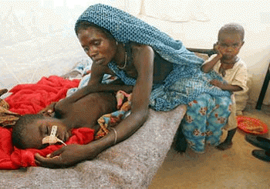
В настоящее время малярия является одной из серьезнейших проблем здравоохранения для более 100 стран Африки, Азии и Южной Америки, около половины населения Земли живут в условиях риска заражения малярией.

Slide 4
Практически во всех странах Европы и Северной Америки ежегодно регистрируют сотни завозных случаев малярии среди людей, прибывших из регионов, где она распространена, растет число случаев так называемой аэропортной малярии.
По данным ВОЗ, ежегодно в мире заболевает малярией 200-250 млн человек, не менее 80% всех случаев малярии регистрируют в странах Африки, расположенных к югу от Сахары. Каждый год от малярии умирает от 1 до 2 млн человек, в основном детей в возрасте до 5 лет.

Slide 5
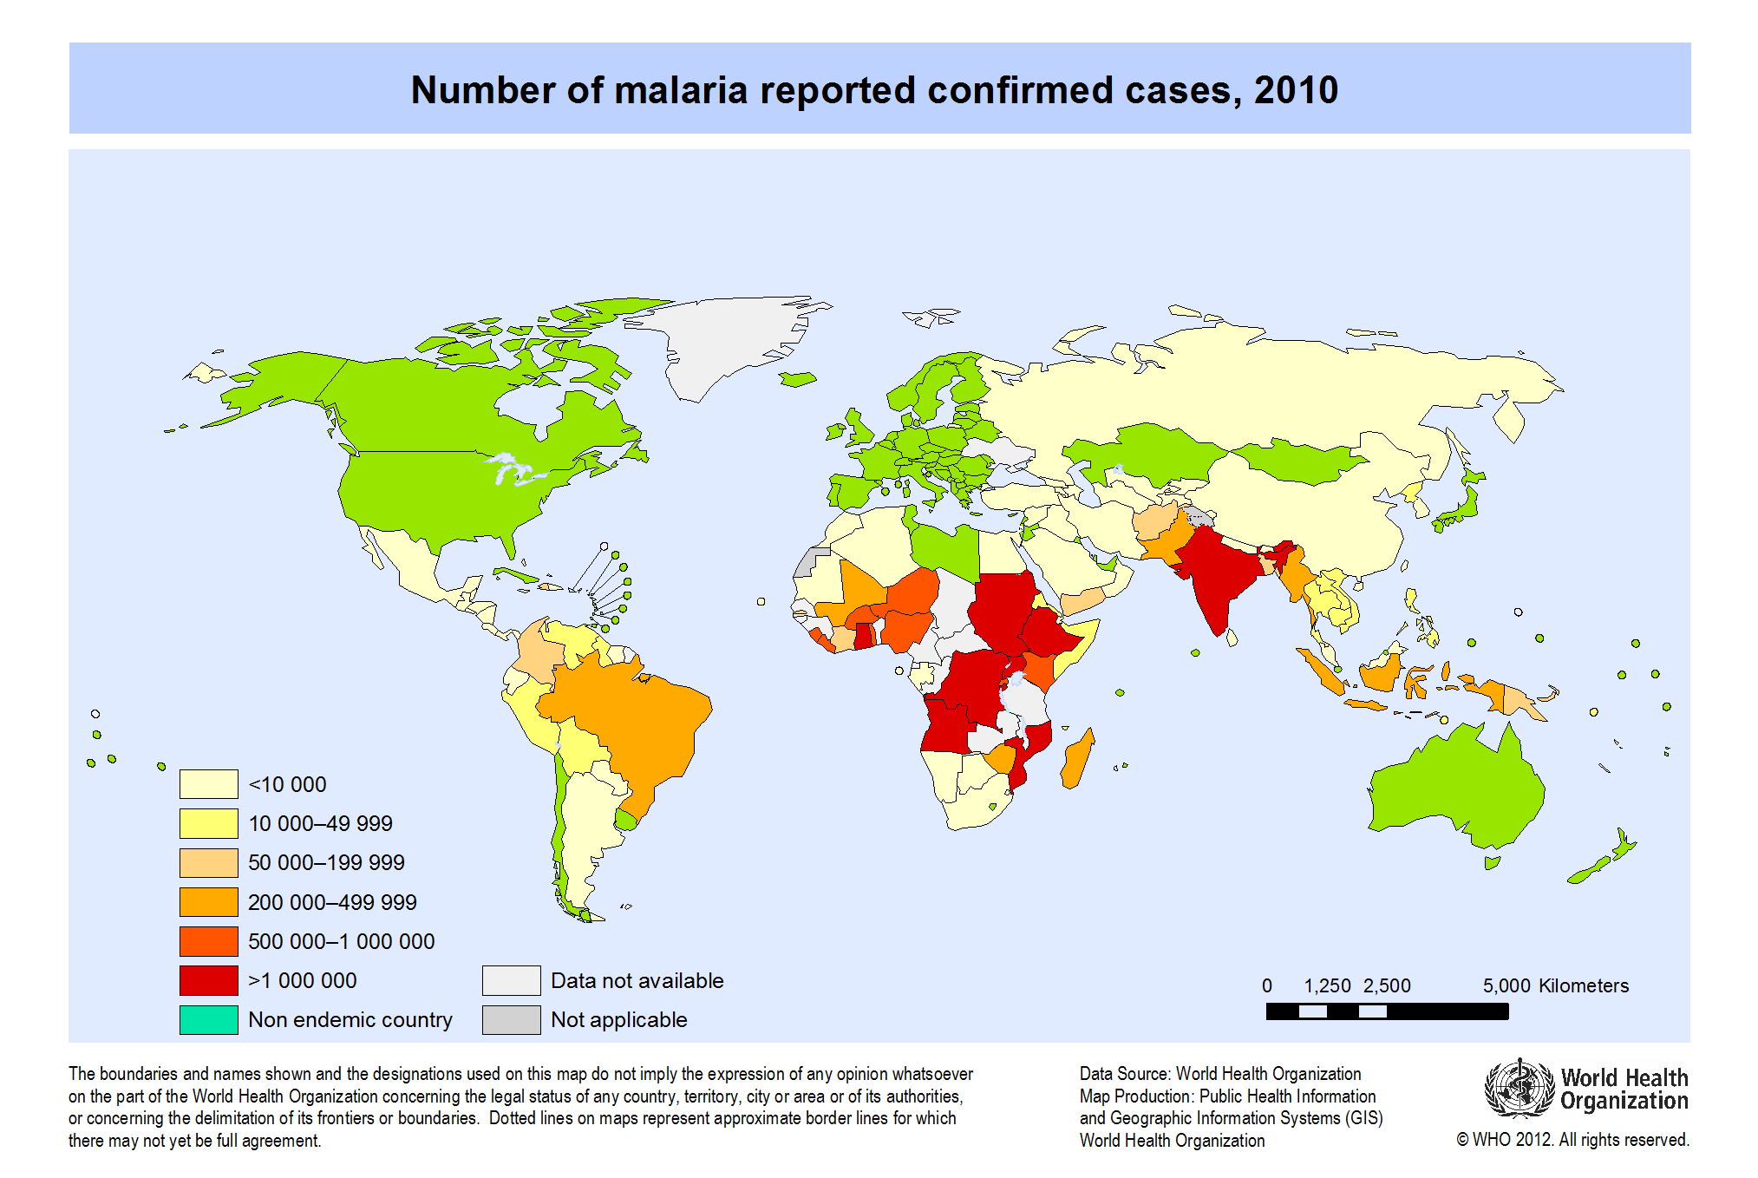

Slide 6
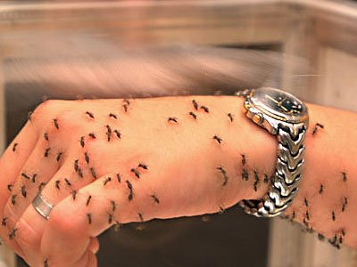
основные факты
Малярия – это представляющая угрозу для жизни болезнь, вызываемая паразитами, которые передаются людям при укусах инфицированных комаров.

Slide 7
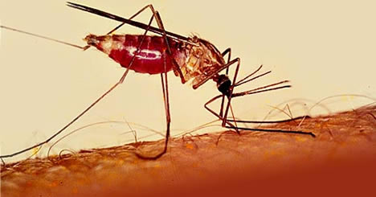
Малярию вызывает паразит под названием Plasmodium, который передается через укусы инфицированных комаров. Попав в организм человека, паразиты размножаются в печени и затем инфицируют красные кровяные клетки

Slide 8
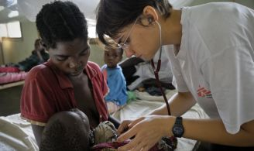
По оценкам, в 2012 году малярия привела к 627 000 случаев смерти (в пределах неопределенности от 473 000 до 789 000), преимущественно среди африканских детей.

Slide 9
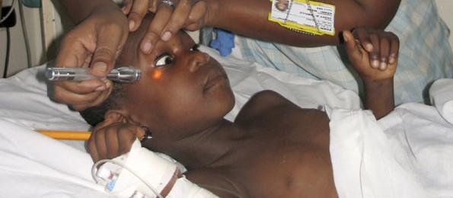
Симптомы малярии, такие как лихорадка, головная боль и рвота, обычно появляются через 10-15 дней после укуса комара. При отсутствии лечения малярия может быстро приобретать форму, угрожающую жизни, в связи с нарушением кровоснабжения жизненно важных органов. Во многих частях мира у паразитов развилась устойчивость к целому ряду лекарств от малярии.

Slide 10
Всемирный день борьбы против малярии (World Malaria Day), отмечаемый ежегодно 25 апреля, учрежден Всемирной организацией здравоохранения (ВОЗ) на ее 60-й сессии в мае 2007 года. День посвящен пропаганде глобальных усилий по обеспечению эффективной борьбы против малярии.
Источник: http://www.calend.ru/holidays/0/0/2794/
© Calend.ru

Slide 11
Основные меры по борьбе против малярии включают:
мероприятия, направленные на выявление источников инфекции и их санацию.
Больных и паразитоносителей выявляют при лабораторных
обследованиях (толстые капли, мазки).
Обследованию подлежат:
- больные с неустановленным диагнозом, если заболевание
сопровождается повышением температуры тела в течение 5 дней
- больные с повышенной температурой, если в течение последних 3
месяцев им проводилось переливание крови;
больные любым лихорадочным заболеванием, если есть данные о перенесении ими малярии в течение последних 2 лет;
больные с подъемами температуры, продолжающимися несмотря на проводимое лечение;
больные с увеличением печени или селезенки, при анемии неясной этиологии.

Slide 12
При выявлении больного (паразитоносителя) на территориях с высокой и средней возможностью распространения малярии проводят паразитологическое обследование членов семьи заболевшего и ближайших соседей.
При выявлении повторного случая заболевания в сельской местности проводят подворные обходы и берут кровь для исследования у лиц, подозрительных на заболевание малярией.
Выезжающим проводят профилактическое лечение делагилом, их берут на учет паразитологические отделения городской или районной СЭС.
В случае переезда этих лиц СЭС сообщает о них по месту нового жительства.

Slide 13
Прибывшие из стран, неблагополучных по малярии, находятся под диспансерным наблюдением.
Если среди приезжих выявляют больного малярией (паразитоносителя), то проводят весь комплекс необходимых мероприятий - госпитализацию, этиотропное лечение, очаговую обработку стойкими инсектицидами, в некоторых случаях обследуют окружающих на малярию.
Показана госпитализация больных малярией в недоступные для комаров помещения, она продолжается до освобождения организма от паразитов (контролируется исследованием крови).

Slide 14
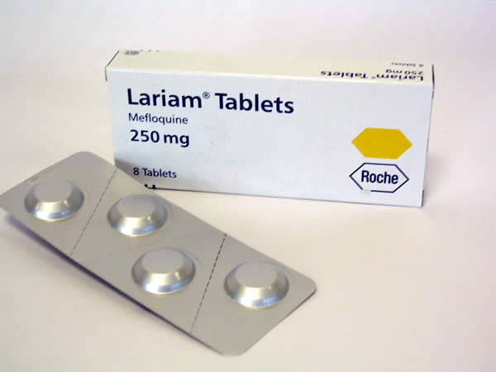
Всем больным и паразитоносителям назначают лечение противомалярийными препаратами
Для лечения малярии используют различные препараты, которые могут предупреждать приступы малярии, быстро купировать симптомы начавшегося приступа или полностью уничтожить возбудителя. Среди них наиболее известны хлорохин, хинин, мефлохин, примахин и хинакрин гидрохлорид, выпускаемый также под названиями атабрин и акрихин

Slide 15
К группам повышенного риска относятся студенты, туристы, коммерсанты, а также беженцы, сезонные рабочие, бродячие цыгане, демобилизованные из эндемичных по малярии местностей.
У больных с явными клинико-эпидемиологическими показаниями на малярию, несмотря на первый отрицательный анализ, забор крови и ее исследование проводится 4-6 раз в сутки в течение 2-3 дней.

Slide 16
Все положительные и 10% от общего числа просмотренных препаратов не реже 1 раза в месяц направляются для контрольного исследования в областную СЭС.
В случаях выраженной клиники и наличия малярийного эпиданамнеза показано предварительное лечение (делагил, фансидар, тиндурин) до получения результатов лабораторного исследования.
Лечение выявленных больных или паразитоносителей проводится в стационаре. Повторные исследования крови проводят на 4-й день лечения и перед выпиской из стационара.
Переболевших берут на диспансерный учет на три года и обследуют на малярию при любом повышении температуры.

Slide 17
Этиотропное лечение больных малярией - не только лечебное, но важнейшее противоэпидемическое мероприятие, поскольку оно освобождает человека от возбудителя, т. е. ликвидирует источник инфекции.

Slide 18
борьба с переносчиками - включает обследовательские работы, истребительные мероприятия и защиту людей от нападения комаров.
Мероприятия начинают с паспортизации водоемов, находящихся на территории, их обследуют на наличие (и численность) личинок малярийных комаров.
В последующем борьба с переносчиками включает уничтожение анофелогенных водоемов с помощью гидротехнических мероприятий и истребление личинок в водоемах химическим и биологическим (разведение рыбки гамбузии) методами.
Эти мероприятия проводят в радиусе 3-5 км от населенных пунктов, учитывая дальность полета малярийных комаров.

Slide 19
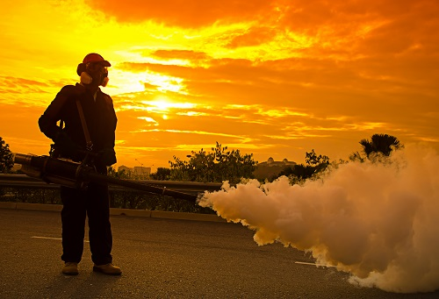
Уничтожение окрыленных комаров достигается с помощью инсектицидов.
Различают сплошную, микроочаговую и барьерную обработки.
В последнем случае обрабатывают постройки на пути полета комаров от мест выплода в населенные пункты.

Slide 20
В сельской местности животноводческие помещения размещают между анофелогенными водоемами и жилыми зданиями. При этом комары, летящие от водоемов, напиваются крови животных и не нападают на людей (зоопрофилактика).

Slide 21
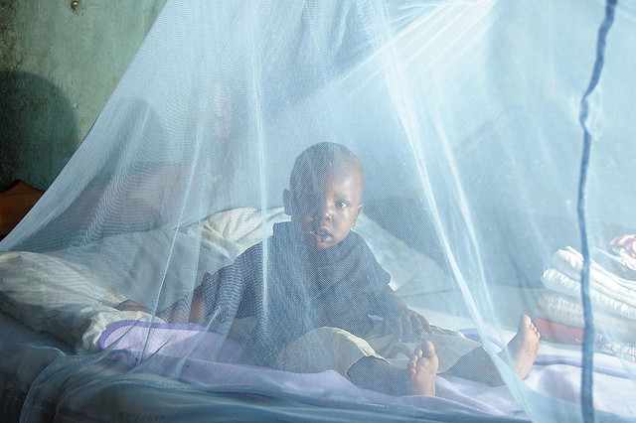
Защита от укусов комаров предусматривает устройство сеток на окнах, применение пологов, накомарников, использование репеллентов.

Slide 22
необходимо помнить о личной неспецифической профилактике малярии:
применение репеллентов (средств от укуса комаров),
при отсутствии кондиционера в местах размещения следует засечивать окна и двери, применять электрические фумигаторы.
одеваться в плотную, максимально закрытую светлых тонов одежду при выходе из дома после заката солнца;
-на открытые участки тела наносить репелленты (диаэтилтолуамид или диметилфталат);
-перед сном обрабатывать помещение инсектицидным аэрозолем (пиретроиды);

Slide 23
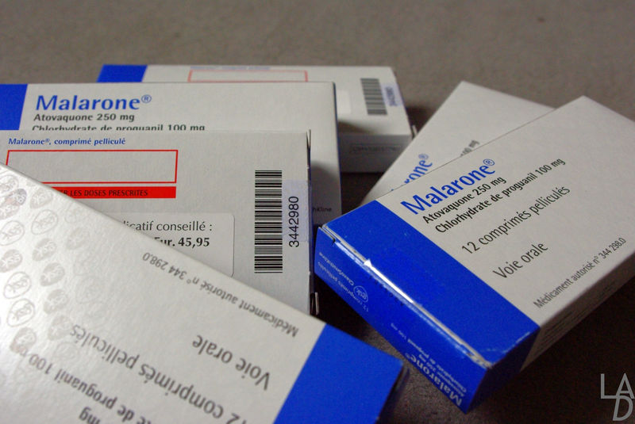
Создание устойчивости организма к возбудителю осуществляется путем химиопрофилактики.
В эндемичных районах ее начинают за 1-2 нед до появления первой генерации комаров, проводят в течение всего эпидемического периода и заканчивают спустя 1 мес после его окончания.

Slide 24
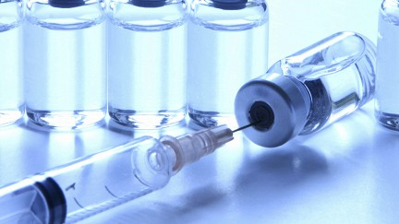
Лицам, прибывающим в очаг, химиопрофилактику начинают за 1 нед до прибытия в очаг и заканчивают через 3-4 нед (при тропической малярии - 6-8 нед) после выезда из очага.
Химиопрофилактику проводят хлорохином (по 0,5 г 1-2 раза в неделю) или другим шизотропным препаратом. В последние годы ведутся работы по получению иммунизирующих препаратов из аттенуированных плазмодиев.

Slide 25
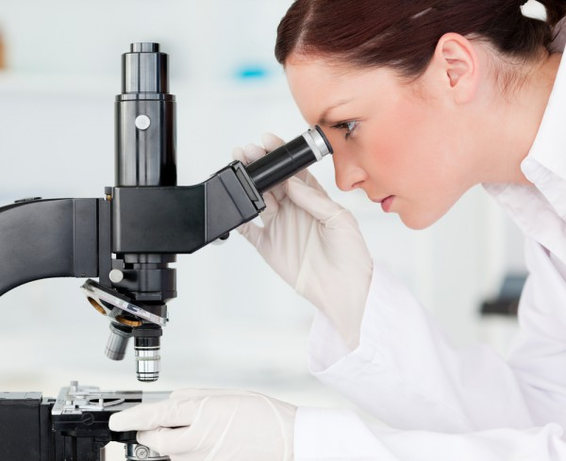
Малярия предотвратима и излечима.
Усиленные меры по профилактике малярии и борьбе с ней способствуют значительному уменьшению бремени этой болезни во многих районах.
Не имеющие иммунитета люди, совершающие поездки из районов, свободных от малярии, крайне уязвимы перед болезнью в случае инфицирования

